Slide 1
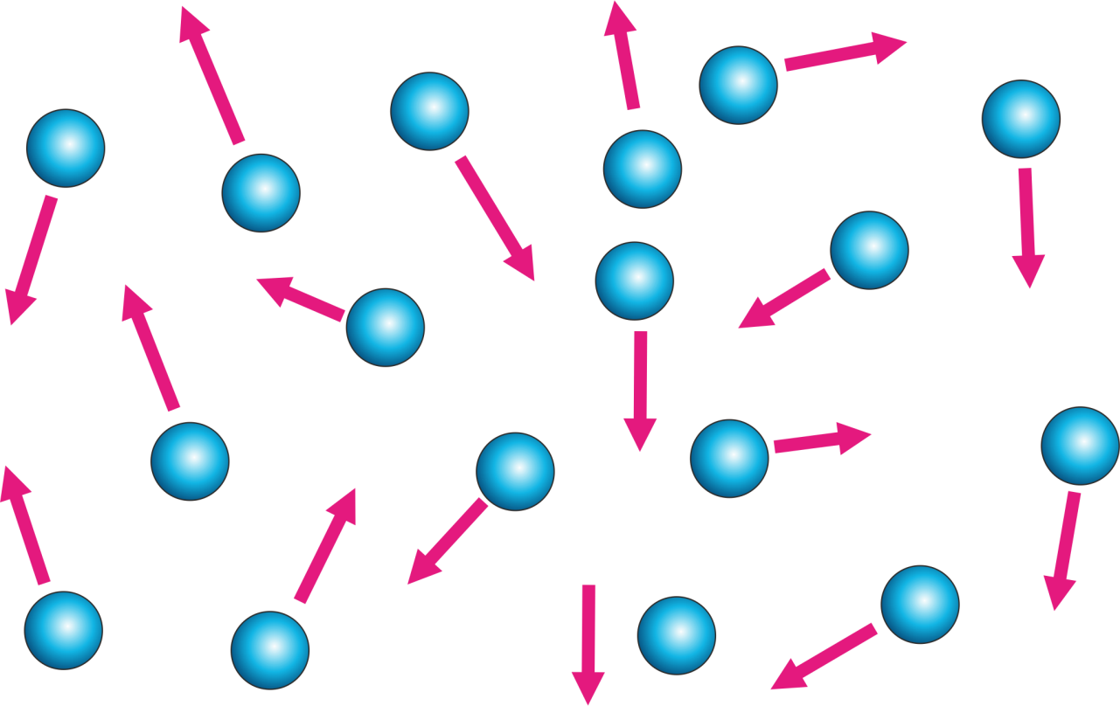
Измерение скоростей молекул газа

Slide 2
$$\overline{E_{к}}=\frac{3}{2}kT$$
$$\frac{PV}{N}=\frac{2}{3}\overline{E_{к}}$$
$$\frac{PV}{N}=kT$$
$$\overline{E_{к}}=\frac{m_{0}\overline{v^{2}}}{2}$$
$$\frac{m_{0}\overline{v^{2}}}{2}=\frac{3}{2}kT⇒$$
$$\frac{2}{3}\overline{E_{к}}=kT$$
$$\overline{E_{к}}=\frac{3}{2}kT$$
$$\overline{v^{2}}=\frac{3kT}{m_{0}}$$

Slide 3
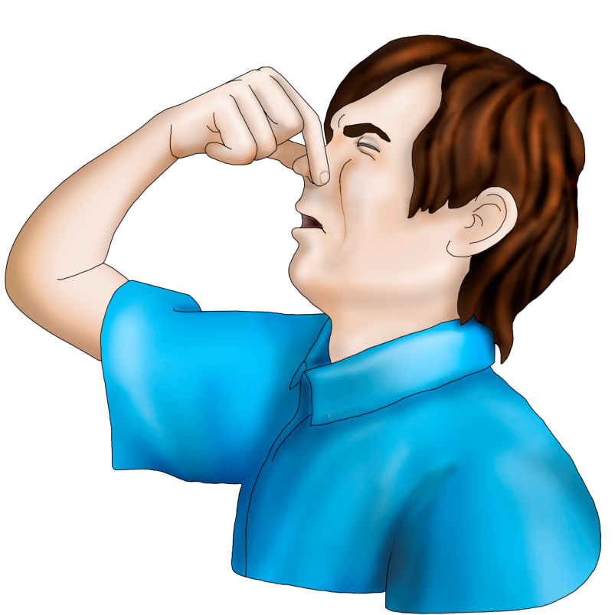
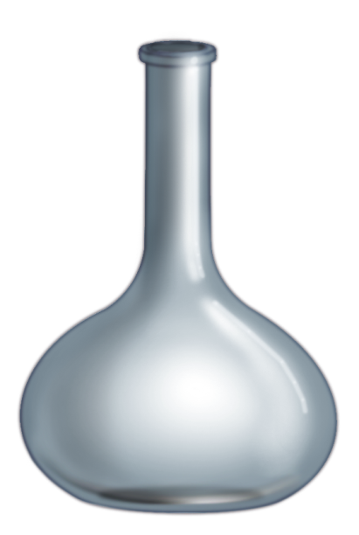
$$\overline{v^{2}}=\frac{3kT}{m_{0}}$$
$$N_{2}$$
$$H_{2}$$
$$T=0 ℃$$
$$\overline{v}≈500 м/с$$
$$\overline{v}≈1800 м/с$$

Slide 5
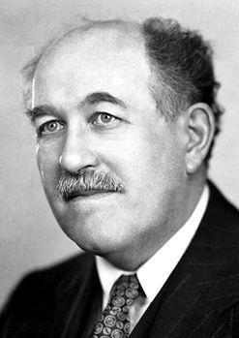
Опыт Штерна
Отто Штерн известен, как физик-экспериментатор. В 1920ом году провел опыт, который был одним из первых практических подтверждений справедливости МКТ.
Лауреат Нобелевской премии (1943).
Отто Штерн
1888 — 1969

Slide 6
Нет воздуха в цилиндрах

Slide 7
$$\overline{v}=\frac{R−r}{t}$$
$$d$$
$$d=v_{1}t$$
$$r$$
$$d=2πRnt$$
$$v_{1}$$
$$t=\frac{d}{2πRn}$$
$$R$$
$$\overline{v}=\frac{2πRn(R−r) }{d}$$

Slide 8
Опыт Штерна
Результаты опыта Штерна подтвердили теоретические расчеты, что говорит о справедливости уравнения, связывающего среднюю кинетическую энергию молекул и температуру:
$$\overline{E_{к}}=\frac{3}{2}kT$$
Отто Штерн
1888 — 1969

Slide 9
Какие молекулы атмосферного воздуха двигаются быстрее: молекулы азота или молекулы кислорода?
$$\overline{E_{кO}}=\frac{3}{2}kT$$
$$\overline{E_{к}}=\frac{3}{2}kT$$
$$\overline{E_{кN}}=\frac{3}{2}kT$$
$$\frac{m_{0O}\overline{{v_{O}}^{2}}}{2}=\frac{3}{2}kT$$
$$\frac{m_{0N}\overline{{v_{N}}^{2}}}{2}=\frac{3}{2}kT$$
$$\overline{{v_{O}}^{2}}=\frac{3kT}{m_{0O}}$$
$$\overline{{v_{N}}^{2}}=\frac{3kT}{m_{0N}}$$

Slide 10
Какие молекулы атмосферного воздуха двигаются быстрее: молекулы азота или молекулы кислорода?
$$\overline{{v_{O}}^{2}}=\frac{3kT}{m_{0O}}$$
$$\overline{{v_{N}}^{2}}=\frac{3kT}{m_{0N}}$$
$$M=m_{0}N_{A}$$
$$\overline{{v_{O}}^{2}}=\frac{3kTN_{A}}{M_{O}}$$
$$m_{0}=\frac{M}{N_{A}}$$
$$\overline{{v_{N}}^{2}}=\frac{3kTN_{A}}{M_{N}}$$
$$M\left(O_{2}\right)=32 \frac{г}{моль}$$
$$M\left(N_{2}\right)=28 \frac{г}{моль}$$

Slide 11
Основные выводы
Опыт, проведенный Штерном с целью измерения скорости молекул экспериментальным путем, явился одним из первых практических доказательств состоятельности МКТ.
Результаты опыта совпали с теоретическими расчетами и подтвердили связь между температурой и средней кинетической энергией молекул:
$$\overline{E_{к}}=\frac{3}{2}kT$$

